Slide 1
Word2Vec
2018-18761 손동현

Slide 2
NLP
Natural Language Processing
Human Language in Computer?
ChatBot, Document Classification, Searching algorithm, etc

Slide 3
How did we deal with ‘Words’? – One-Hot
One-hot Encoding(Integer) One-hot Encoding(Vector)
Fat | 1
Cat | 2
Sat | 3
Mat | 4
Fat | [1,0,0,0]
Cat | [0,1,0,0]
Sat | [0,0,1,0]
Mat | [0,0,0,1]
Vector Encoding: 유사도 표현 불가능!
Integer Encoding: 표현의 한계, 차원의 한계

Slide 4
Use ‘Vector’
One-Hot Vector: Sparse Representation (희소 표현)
Most elements are ‘0’
Alternative: Distributed Representation (분산 표현) : 단어의 의미를 여러 차원에 ‘분산’ 시킨다.
Ex) 강아지 = [0.2, 0.7, 0.32, …, 0.11, 0] -> 단어 간의 ‘유사도’ 측정 가능!

Slide 5
How Can We Train ‘Vector’?
감독 학습/무감독 학습 ?
Input? Output?
단층신경망? 다층신경망?
NNLM
RNNLM
Word2Vec
CBOW
Skip-gram

Slide 6
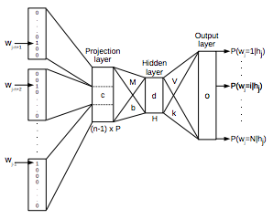
NNLM(Feed-Forward Neural Net Language Model)
input: N previous Words that are One-Hot Encoded
output: appearing probabilities of each word
loss function: cross-entropy
H(P,Q) = D_KL(P||Q)+H(P)
Method: Back Propagation
Time Complexity: NP+NPH+HlnV
Word Embedding = Projection Layer Value
=> 너무 느리다, 앞의 단어들 밖에 고려하지 못한다.

Slide 7
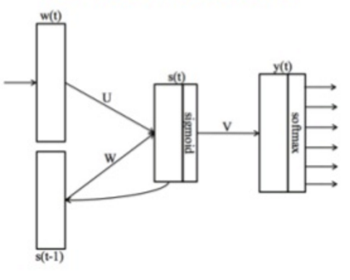

RNNLM
NNLM을 RNN의 형태로 변형
재귀적인 구조
Time Complexity: $H^{2}+HlnV$
여전히 너무 느리다!
여전히 앞에 오는 단어들만 고려 가능하다!

Slide 8
Word2Vec
By Google(2013)
계산량을 획기적으로 감소시킴!
CBOW(Continuous Bag-of-Words)
Skip-gram

Slide 9
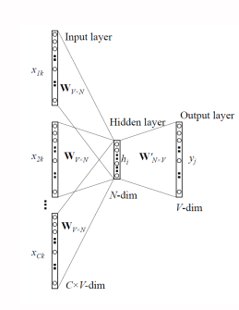
CBOW
I ate ______ at 7 AM
Breakfast? Apple?
주변 단어들을 통해서 미지의 단어를 찾는다!
Time Complexity: CN+NlnV

Slide 10
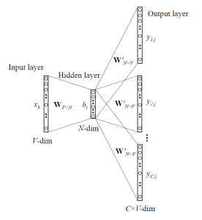
Skip-gram
CBOW의 역과정. 단어로부터 주변 단어들을 추론
시간복잡도: N+CNlnV
일반적으로 Skip-gram이 CBOW에 비해 좋은 성능을 내서 Skip-gram을 사용한다!

Slide 11
연산량 줄이기: V to lnV
일반적으로 자연어 처리에서 단어의 수는 매우 많음.
선형시간으로 처리할 경우 학습에 큰 시간이 걸림.
V를 lnV로 줄이는 테크닉 존재!

Slide 12
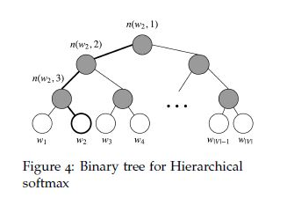
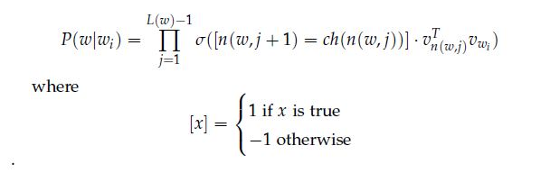

Hierarchial Softmax
cross-entropy loss function은 정답에 해당하는 값이 나올 확률만 중요하다.
이를 빨리 구하는 자료구조:

Slide 13

Negative Sampling
너무 많은 단어들을 갱신/계산 해야 한다. 몇 개만 샘플링 할 수는 없을까?
Negative Samples: ‘맥락’에 포함되지 않으면서, 계산에는 포함되는 단어들
Negative Samples는 단어가 나온 빈도 수에 비례하게 추출한다!
단어들을 정확히 추론해내는 것이 아니라, Negative/Positive를 맞추는 로지스틱이진분류기를 학습한다!(Loss Function을 조절하는 형태)

Slide 14
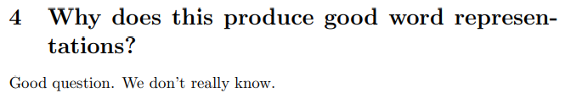
So, why?
????
Distributional Hypothesis: 비슷한 맥락에 등장하는 단어들(위치적으로 가까운 단어들)은 유사한 의미를 지니는 경향이 있다!
에 기반한 머신러닝 기술

Slide 15
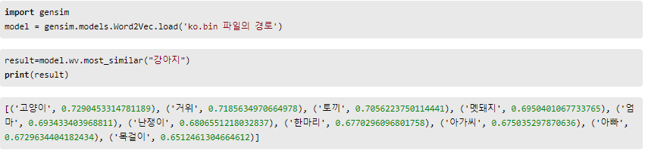
Pre-trained Model
https://github.com/Kyubyong/wordvectors

Slide 16
Thanks!

